Slide 1
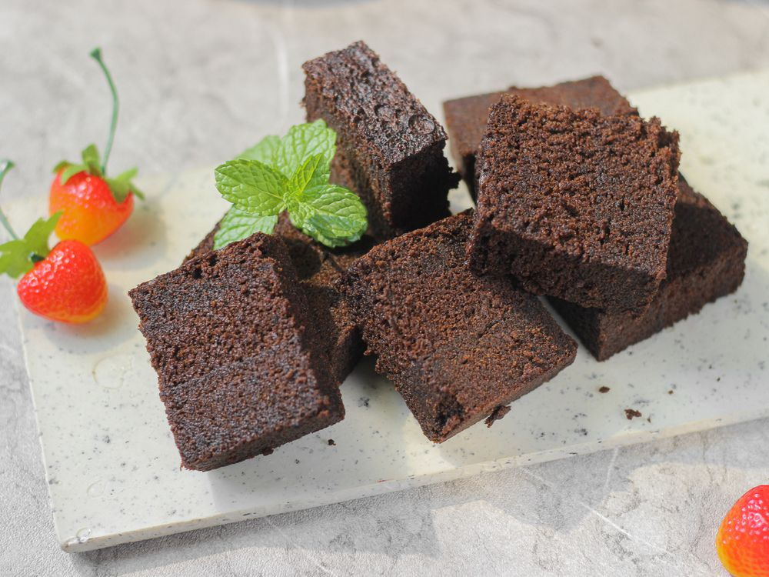
Brownies Rumput Laut
Dwi Yuli Pujiastuti, S.Pi., M.P., M.Sc.
Dosen Program Studi Teknologi Hasil Perikanan, Fakultas Perikanan dan Kelautan, Universitas Airlangga
Capaian Pembelajaran Kursus
Deskripsi produk
Bahan baku dan bahan penunjang
Proses pengolahan
Standar mutu produk
kesimpulan

Slide 2

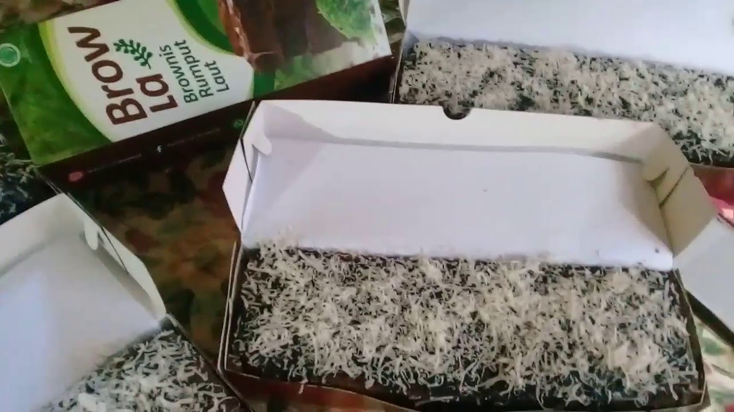
Capaian Pembelajaran
Capaian pembelajaran pada topik ini adalah mahasiswa mampu menjelaskan prinsip pengolahan brownies rumput laut dengan benar

Slide 3
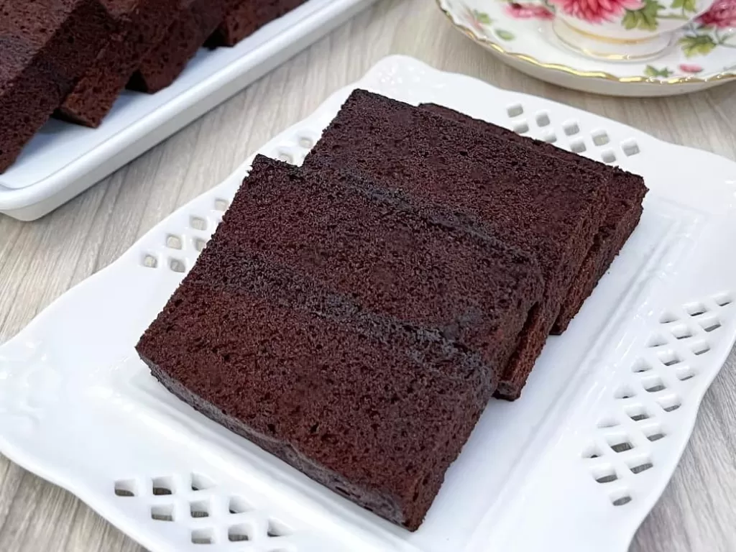
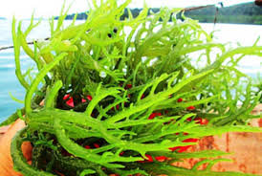
Pendahuluan
Rumput laut merupakan salah satu hasil perikanan laut yang dapat menghasilkan devisa negara dan merupakan sumber pendapatan masyarakat pesisir.
Rumput laut mengandung serat, karbohidrat, lemak yang rendah, mineral, vitamin, dan asam-asam amino sehingga cocok dijadikan bahan pangan dan bermanfaat untuk Kesehatan.
Konsumsi serat sangat penting untuk kesehatan karena serat dapat mengikat air dan memperlancar pencernaan serta mengurangi resiko penyakit kanker
Dibutuhkan suatu proses diversifikasi olahan rumput laut, salah satunya adalah brownies rumput laut

Slide 4
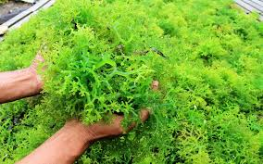
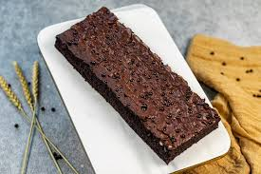
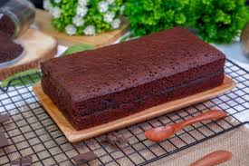
Deskripsi Produk
Brownies merupakan kelompok cake yang dibuat dengan bahan dasar tepung telur, gula, mentega, tepung terigu, coklat bubuk, dan coklat batang serta BTP.
Brownies dapat dikategorikan menjadi dua, yaitu brownies panggang dan brownies kukus. Perbedaan terletak pada kandungan kadar air di dalamnya.

Slide 5
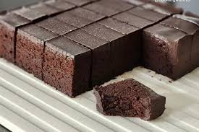
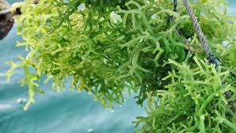
Deskripsi Produk
Brownies kukus mengandung karbohidrat, lemak dan protein tidak memerlukan tepung bergluten tinggi, sehingga berpeluang untuk dimodifikasi.
Rumput laut merah mempunyai manfaat dalam bidang pangan karena menghasilkan metabolit primer senyawa hidrokolid yang disebut karaginan yang bersifat sebagai pengatur keseimbangan, bahan pengental, pembentuk gel, dan pengemulsi.
Rumput laut dapat meningkatkan nilai gizi dan tekstur produk karena mengandung kandungan serat, mineral, asam lemak dan asam amino

Slide 6
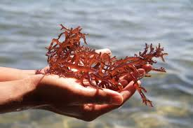
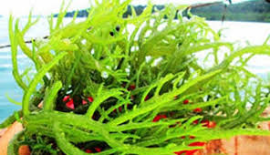
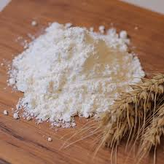
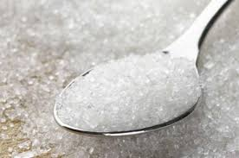
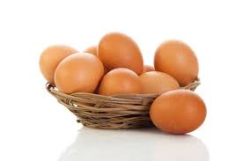
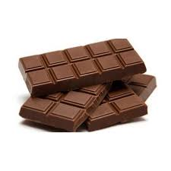
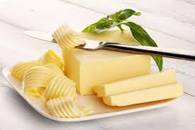
Bahan Baku dan Bahan Penunjang
Rumput laut merah sering digunakan untuk bahan baku brownies karena mengandung agar-agar dan karagenan, Selain itu, jenis rumput laut coklat juga sangat potensial seperti sargassum dan turbinaria karena mengandung pigmen klorofil a dan c, beta carotene, filakoid, violasantin, fukosantin, pirenoid, dan cadangan makanan berupa laminarin.
Bahan penunjang yang digunakan adalah tepung terigu, gula, telur, susu, mentega atau margarin dan cokelat

Slide 7
Proses Pengolahan
Tahapan pengolahan rumput laut menjadi tepung terdiri dari pencucian dan pembersihan, pengecilan ukuran, pengeringan dan pengilingan.
Rumput laut segar dicuci bersih dengan air mengalir, direndam selama 24 jam
Dilakukan pengecilan ukuran, dengan cara dipotong-potong menjadi ukuran yang lebih kecil
Dilakukan pengeringan dengan oven atau sinar matahari hingga kering
Dilakukan proses penepungan dengan grinder
Diayak menggunakan saringan ukuran 80 mesh
Tepung rumput laut

Slide 8
Proses Pengolahan
Tahapan pengolahan brownie rumput laut adalah pencampuran secara homogen antara bahan penunjang dan tepung rumput laut, pencetakan ke dalam loyang dan pengukusan.
Penimbangan bahan-bahan penunjang sesuai formulasi yang digunakan
Margarin dipanaskan hingga meleleh
Dimasukkan potongan coklat batang dan gula pasir, diaduk kedalam campuran margarin hingga menyatu
Dicampurkan tepung rumput laut, margarin dan coklat (yang telah menyatu), tepung terigu, telur, baking powder, garam halus
Homogenisasi dengan mixer dan tuangkan dalam loyang
Dilakukan pengukusan selama 30 menit
Brownies rumput laut

Slide 9
Proses Pengolahan
Kadar Air
Kadar Abu
Semakin banyak rumput laut yang ditambahkan akan mempengaruhi semakin banyak kadar abu pada produk permen jelly, dikarenakan rumput laut memiliki kandungan unsur mineral mikro dan makro
Tekstur
Brownies kukus merupakan produk semi basah
Semakin tinggi penambahan rumput laut maka tekstur akan semakin keras.
Proses pengukusan dapat mengurangi kadar air karena sebagian air akan menguap karena pemanasan
Karaginan yang ada pada rumput laut mampu membentuk produk menjadi lebih basah, sehingga tidak membuat brownies terlalu padat

Slide 10
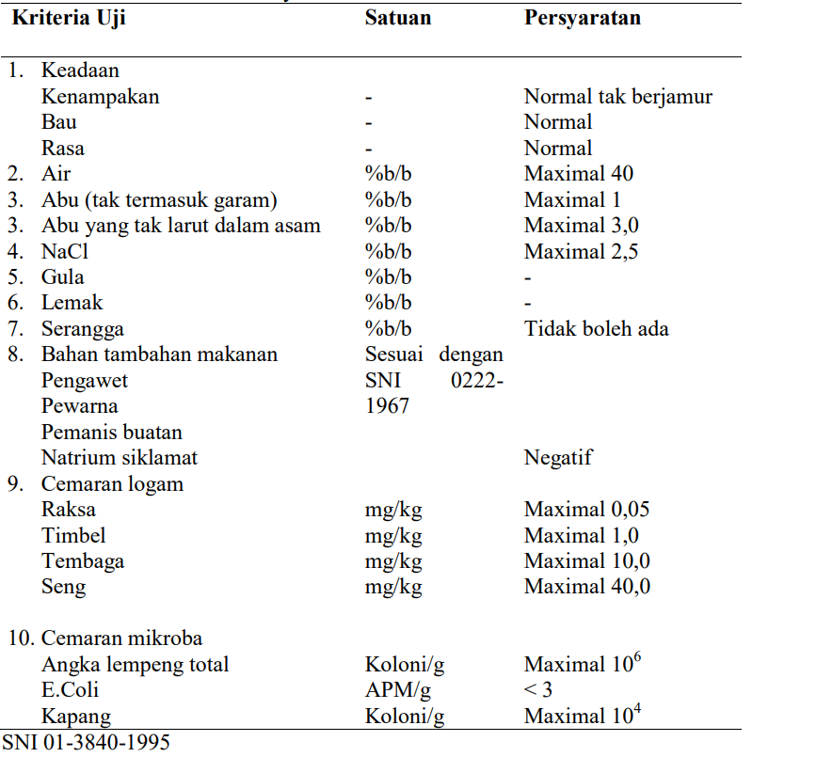
Standar Mutu Brownies
Karakteristik mutu brownies dapat dilihat dari aspek warna, rasa, aroma dan tekstur.
Warna coklat pekat atau coklat kehitaman
Rasa brownies adalah manis legit khas coklat
Aroma harum khas coklat
Tekstur lembab atau moist

Slide 11
Kesimpulan
Brownies merupakan kue coklat dengan rasa yang rasa, warna menarik, aroma lezat dan tekstur yang tidak terlalu mengembang
Standar mutu brownies dapat meliputi nilai organoleptik (sensori) dan nilai gizinya. Kadar air maksimal 40%
Brownies rumput laut merupakan salah satu produk diversifikasi perikanan yang memiliki potensi untuk dikembangkan karena bahan baku mudah didapat, proses pengolahan yang mudah dan pangsa pasar yang luas.

Slide 12


